Slide 1
Интересни теми за отделни workshop-и
1. Git and GitHub (въведение и основни команди) + демо
2. Свързване на C# с база данни чрез ADO.NET + малък проект
3. Entity Framework Core (въведение и основи) + малък проект
4. Създаване на C# Desktop проект с Windows Forms/WPF
5. Създаване на Windows Service (малък проект)
6. Работа с езика SQL и с MS SQL server (основи) + демо
7. Работа с XML/JSON и C# + демо
8. Какво е Web API? + малък проект
9. Какво е MVC и как да си направим малък уеб сайт с MVC pattern-а?
10. OPC UA и Industry 4.0

Slide 2
Често задавани въпроси ☺
Кое те накара да започнеш да учиш програмиране?
Какво образование имаш и помогна ли ти наистина за реална работна среда?
Можеш ли да дадеш съвет за тези, които се колебаят дали да предприемат стъпката да навлязат в програмирането?
Трябва ли задължително да знам английски език на много добро ниво, за да започна?
Какво мислиш за академии като SoftUni?
Какво трябва да знам, за да кандидатствам за работа?
Кои са главните ти източници на знания? От къде четеш най-много?
Какви похвати използваш, когато учиш или работиш?
Качества, които е добре да притежава човек, за да се справи с тази работа?
Как виждаш себе си спрямо съвременната представа за програмиста?

Slide 3



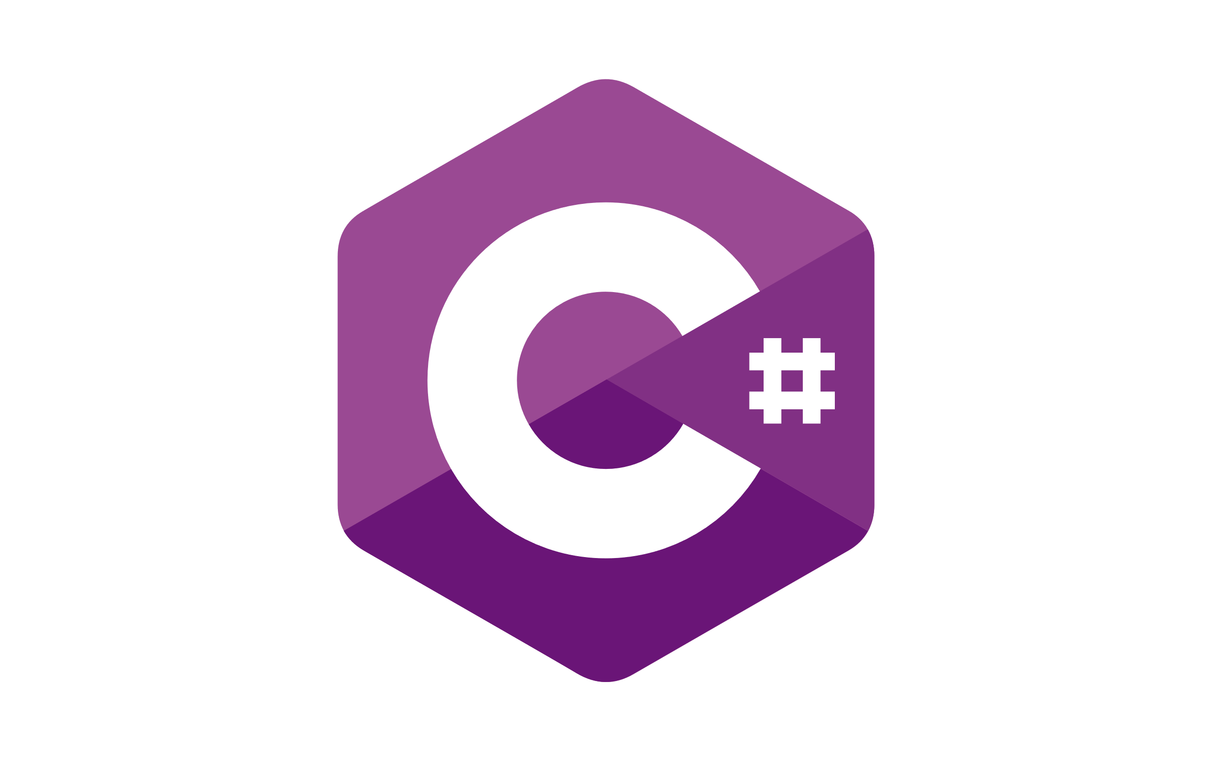


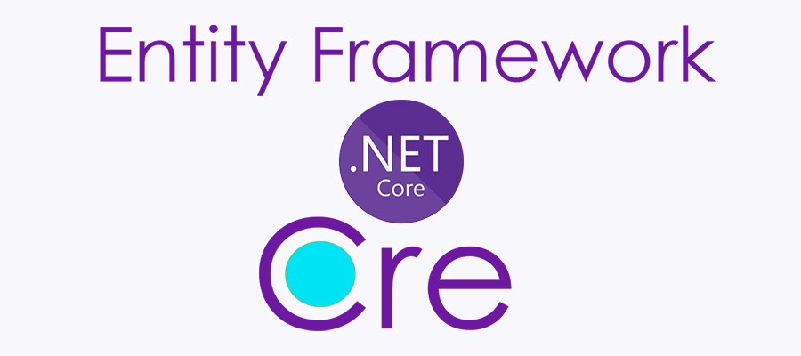

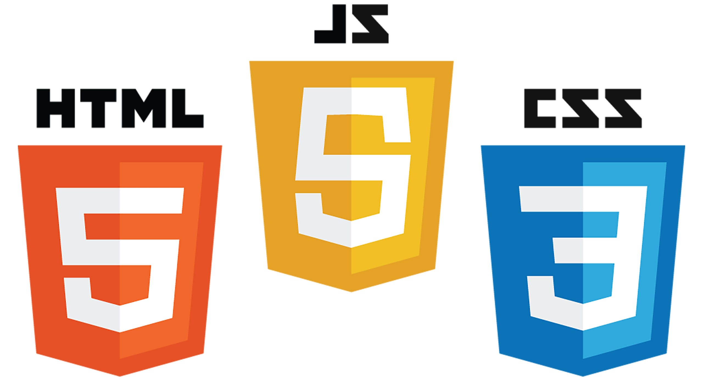
C# Roadmap

Slide 4


C# Advanced

Slide 5
Какво ще научим?
Stacks
Queues
Multidimensional Arrays
Sets (HashSet, SortedSet)
LinkedLists
Workshop 1
Tuples
Methods (more)
Call by value/ref and out parameter
Workshop 2
Classes and Objects (more)
WorkShop 3
Streams, Files and Directories
Generics
Delegates
Events
Extension Methods
Date and Time
Workshop 4

Slide 6
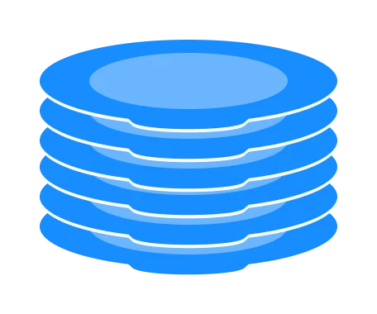
Stack
Stack-ът е линейна структура от данни, която следва принципа LIFO (Last In First Out). Това означава, че последният елемент в stack-а бива премахван първи.
Важно е да се знае, че може да се работи само с единия край на stack-а. През него добавяме и през него трием елемент, когато се налага. Този край се нарича top.

Slide 7
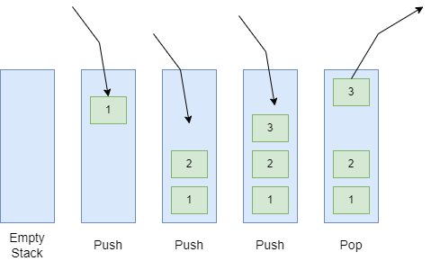
Stack като ADT- характеристики
Поставянето на елемент в stack-а се нарича push, а премахването на елемент от stack-а се нарича pop.
Stack-а предоставя също възможност за вземане на top елемента (т.е. последният влязъл) без да го премахва чрез peek.
ADT - Abstract Data Type *
LIFO (Last In First Out)

Slide 8
Abstract Data Type
Най-общо казано абстрактният тип данни (АДТ) ни дава абстракция върху определена структура от данни, т.е. определя операциите и свойствата, които ще има структурата, без да се интересува от самата имплементация. Това позволява един абстрактен тип данни да има различни имплементации.
Абстрактни операции и свойства на stack-а:
Pop (изтриване/removing) на елемент
Push (вмъкване/insertion) на елемент
Peek (извличане/retrieving) на последния влязъл елемент
IsFull (проверка дали stack-а е пълен)
IsEmpty (проверка дали stack-а е празен)
Count (вземане на броя на елементите на stack-а)

Slide 9
C# Stack
Push - добавя елемент в stack-а
Pop - изтрива последният влязъл елемент в stack-а
Peek - връща последния влязъл елемент в stack-а
Contains - проверява дали даден елемент е в stack-а
Clear - изчиства всички елементи от stack-а
Count - връща броя на елементите в stack-а
Бонус примери:
Reverse String
Program call stack

Slide 10

Queue
Опашката е линейна структура от данни, която следва принципа FIFO (First In First Out). Това означава, че първият влязъл елемент, излиза първи.
За разлика от stack-a, при опашката можем да работим и с двата и края.

Slide 11
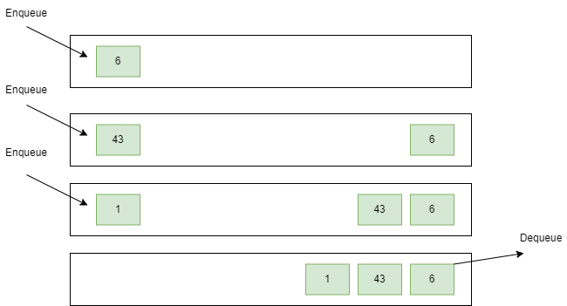
Основни операции с Queue
Вкарването на елемент в края на опашката се нарича enqueue, а изтриването на елемент от началото на опашката се нарича dequeue.
Можем да работим само с двата края на опашката. Нямаме индексатор, както тук, така и в стека.

Slide 12
Опашката като Abstract Data Type
Абстрактни операции и свойства на queue-то:
Enqueue - добавяне на елемент в края на опашката (back/tail/rear)
Dequeue - изтриване на елемент от началото на опашката (front/head)
Peek - извличане на първия влязъл елемент
IsFull - проверка дали опашката е пълна
IsEmpty - проверка дали опашката е празна
Count - вземане на броя на елементите на опашката

Slide 13
Queue в C#
Enqueue - добавя елемент в края на опашката
Dequeue - изтрива първият влязъл елемент в опашката
Peek - извличане на първия влязъл елемент
Contains - проверява дали даден елемент е в опашката
Clear - изчиства всички елементи от опашката
Count - връща броя на елементите в опашката
Важно: Няма индексатор!

Slide 14
Приложения на опашката
Printer queue
Routers in networking
Важно: Накратко, опашки се използват навсякъде, където редът на влизане и излизане на елементите трябва да следва принципа на FIFO (First In First Out).

Slide 15
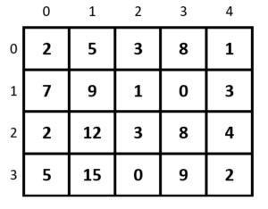
C# Multidimensional arrays (Многомерни масиви (пълни))
Многомерните масиви на практика са масив от масиви. За разлика от нормалните масиви (едномерни), многомерните имат повече измерения.
Ние ще се запознаем с двумерните масиви, които на практика представляват данни в таблична форма.
Ще разберем как да ги инициализираме, да достъпваме и променяме техните елементи и да ги обхождаме и извеждаме на екрана информацията вътре в тях.

Slide 16
Създаване на многомерен масив
int[,] intMatrix = new int[4, 5];
float[,] floatMatrix = new float[3, 3];
Кодът на първата линия по-горе, създава празен двумерен масив от тип int.
Кодът на втората линия по-горе, създава празен двумерен масив от тип float.
Бележка: Може да създавате масиви с всякакви размерности и типове в тях.

Slide 17
Инициализиране на многомерен масив
int[,] matrix = new int[3, 3]
{
{1, 2, 3},
{4, 5, 6},
{7, 8, 9}
};
int[,] matrix =
{
{1, 2, 3},
{4, 5, 6},
};

Slide 18
Достъпване на елементите на многомерен масив
matrix[0, 0] = 10;
matrix[1, 1] = 20;
Резултат:
{10, 2, 3}
{4, 20, 6}
{7, 8, 9 }
int[,] matrix = new int[3, 3]
{
{1, 2, 3},
{4, 5, 6},
{7, 8, 9}
};

Slide 19
Принтиране на елементите на многомерен масив
for (int row = 0; row < matrix.GetLength(0); row++)
{
for (int col = 0; col < matrix.GetLength(1); col++)
{
Console.Write(matrix[row, col] + " ");
}
Console.WriteLine();
}

Slide 20
Приложения на многомерните масиви
Game Development
Machine Learning
Physics simulations
Geographical Information Systems
Graph Theory
Бележка: Ако сте web или desktop разработчик, може и никога да не ви се наложи да използвате многомерни масиви.

Slide 21
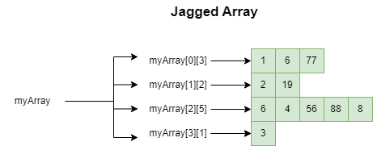
C# Jagged arrays
Назъбените (Jagged) масиви са отново многомерни масиви или така нареченият масив от масиви, които обаче имат различна размерност.

Slide 22
Създаване и инициализация на jagged array (назъбен масив)
int[][] jaggedArray = new int[4][];
jaggedArray[0] = new int[] { 1, 2, 3, 4 };
jaggedArray[1] = new int[] { 5, 6 };
jaggedArray[2] = new int[] { 7, 8, 9 };
jaggedArray[3] = new int[] { 10, 11, 12, 13, 14 };

Slide 23
Достъпване на елементите на jagged array (назъбен масив)
jaggedArray[0][0] = 100;
jaggedArray[2][3] = 55;
Внимание: Трябва да бъдете внимателни, когато искате да достъпите елемент на конкретен индекс в назъбения масив, тъй като различните масиви в общия масив имат различна размерност.
Ако се опитате да достъпите елемент на несъществуващ индекс, то ще получите Exception.

Slide 24
Принтиране на елементите на назъбен масив
for (int row = 0; row < jaggedArray.Length; row++)
{
for (int col = 0; col < jaggedArray[row].Length; col++)
{
Console.Write(jaggedArray[row][col] + " ");
}
Console.WriteLine();
}

Slide 25
C# HashSet
В C# HashSet е неподредена колекция от уникални елементи. Използва hash table за storage.
Използва се, когато искаме да съхраняваме само уникални елементи в нашата колекция.
Можем да кажем на HashSet-а да добави дублиращ се елемент и той няма да хвърли exception, но няма и да добави елемента.
HashSet-а има невероятен performance (бързодействие) в сравнение с други колекции.

Slide 26
C# SortedSet
В C# SortedSet е подредена колекция от уникални елементи.
Обикновено се използва, когато искаме да имаме уникални елементи в колекцията ни и те да са подредени.
За storage използва binary search tree.

